Slide 1
TỐI ƯU HOÁ CÔNG CỤ TÌM KIẾM
Biên soạn: ThS. Võ Tấn Khoa

Slide 2
CHƯƠNG 6: PHÂN TÍCH WEB - ĐO LƯỜNG SỰ THÀNH CÔNG
Biên soạn: ThS. Võ Tấn Khoa

Slide 3
Nội dung
1. Google Analytics
2. Cách sử dụng GA
3. Một số thuật ngữ phân tích web
4. Theo dõi cuộc gọi
5. Các công cụ phân tích web khác

Slide 4

Sự quan trọng của phân tích web
Phân tích trang web đã thay đổi cách kinh doanh trong thế kỷ 21.
Giờ đây, chúng ta có thể tìm thấy những thông tin chi tiết có giá trị về khách hàng mà trước đây không thể khám phá, bao gồm thông tin về nhân khẩu học, sở thích, hành vi trực tuyến của khách truy cập, ….
Chúng ta có thể tìm hiểu điều gì hiệu quả và điều gì không hiệu quả, cắt giảm các chiến dịch tiếp thị hoạt động kém hiệu quả và tăng ngân sách cho các chiến dịch chiến thắng.

Slide 5
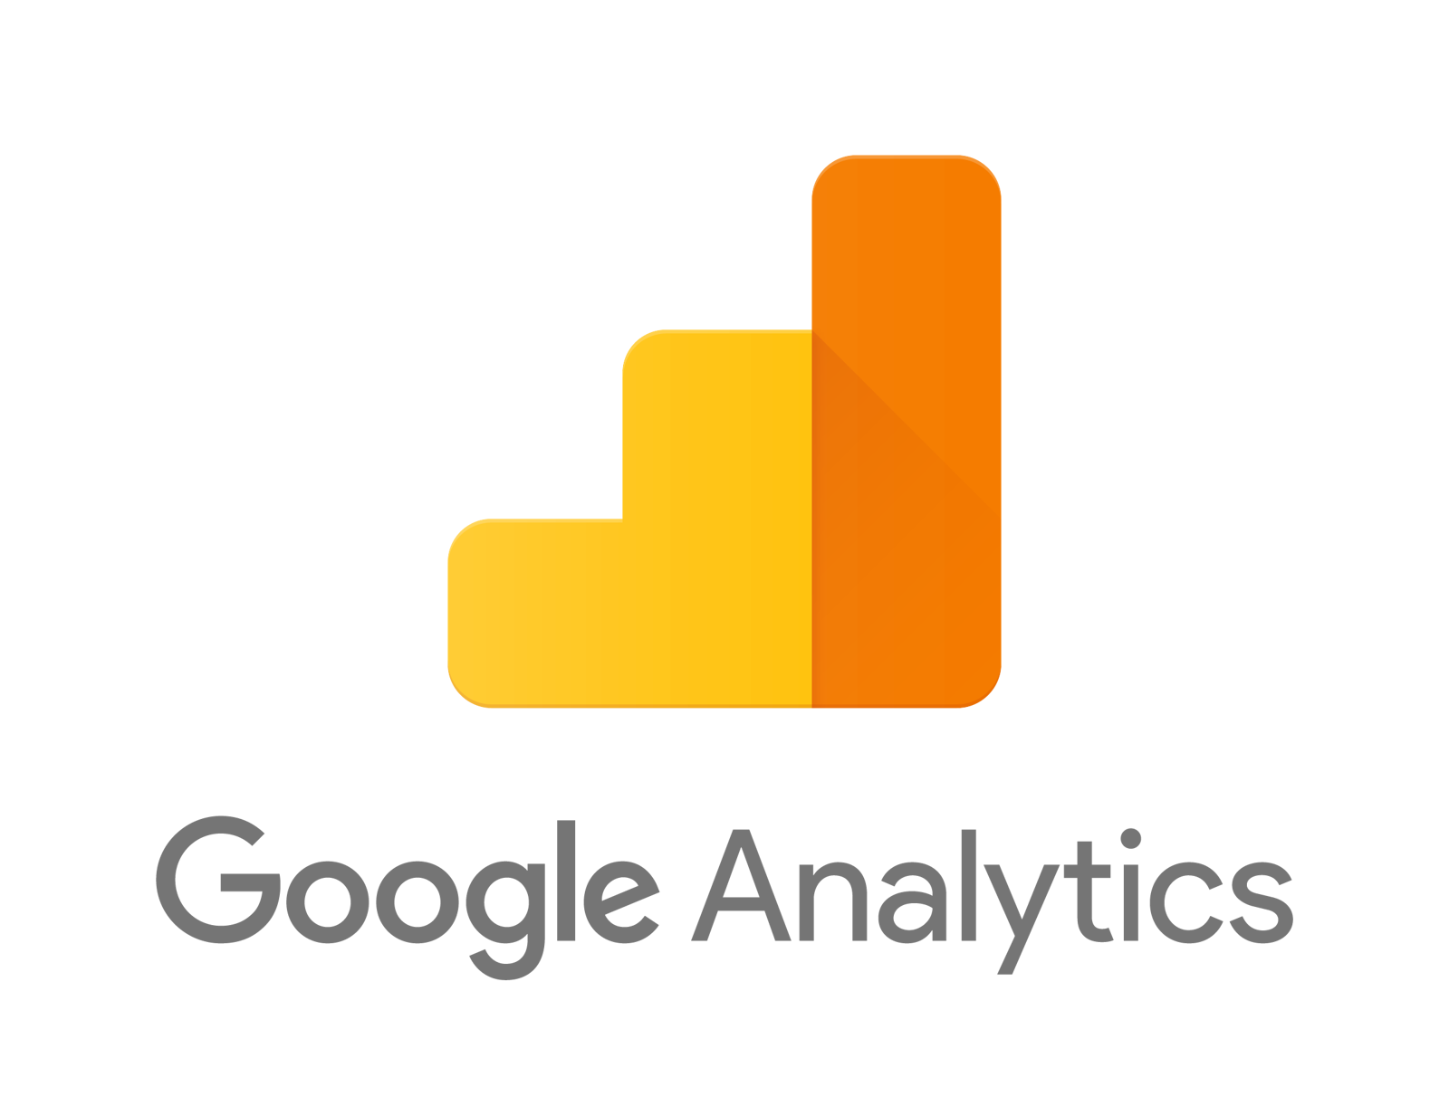
1. Google Analytics - GA
Google Analytics - https://www.google.com/analytics/
Nền tảng phân tích trang web được đa số các trang web sử dụng.
Nó có những điều kỳ quặc.
Nhưng là công cụ phân tích toàn diện, sẵn có tốt nhất hiện có để hiểu lưu lượng truy cập trang web.
Miễn phí.
Nếu không thiết lập GA thì sao?!
Google Analytics rất hữu ích để theo dõi hoạt động của doanh nghiệp và có thể áp dụng cho khoảng 95% doanh nghiệp.

Slide 6
2. Cách sử dụng GA
Hầu hết dữ liệu trên GA khá vô nghĩa -> kỳ quặc.✅
Có hai cách để phân tích và hiểu dữ liệu trong Google Analytics theo thời gian:
1. So sánh dữ liệu trong phạm vi 2 ngày:
Nhấp vào đầu vào ô date trong Google Analytics. Nhập hai khung thời gian:
So sánh hiệu suất của tuần này với hiệu suất của tuần trước.
Hiệu suất của tháng này với tháng trước.
Hiệu suất của tháng trước với cùng tháng năm trước.
2. Nhìn vào các biểu đồ trong một khung thời gian dài.
Chỉ cần xem các biểu đồ trong khoảng thời gian dài nhất có thể và tìm kiếm xu hướng mà không cần so sánh phạm vi ngày.
Cách này không quá hiệu quả đối với việc tìm kiếm thông tin khó tìm hoặc xác định thông tin chi tiết, nhưng cách tiếp cận này hữu ích cho cái nhìn toàn cảnh về hướng mà lưu lượng truy cập của bạn đang đi đến.

Slide 7
2. Cách sử dụng GA
Lưu ý:
Tính thời vụ là một yếu tố ảnh hưởng đến nhiều doanh nghiệp.
Đôi khi bạn có thể thấy lưu lượng truy cập giảm, nhưng điều này có thể không nhất thiết cho thấy trang web của bạn đang hoạt động kém.
Nó có thể là thị trường của bạn trải qua một xu hướng giảm trong những tháng nhất định.
Nếu doanh nghiệp của bạn đang có xu hướng đi xuống, hãy sử dụng phương pháp "so sánh hai phạm vi ngày" và so sánh lưu lượng truy cập của tháng hiện tại với cùng tháng năm trước.
Nếu bạn thấy mức tăng, thì bạn biết trang web của mình đang hoạt động tốt, bất kể xu hướng theo mùa.

Slide 8
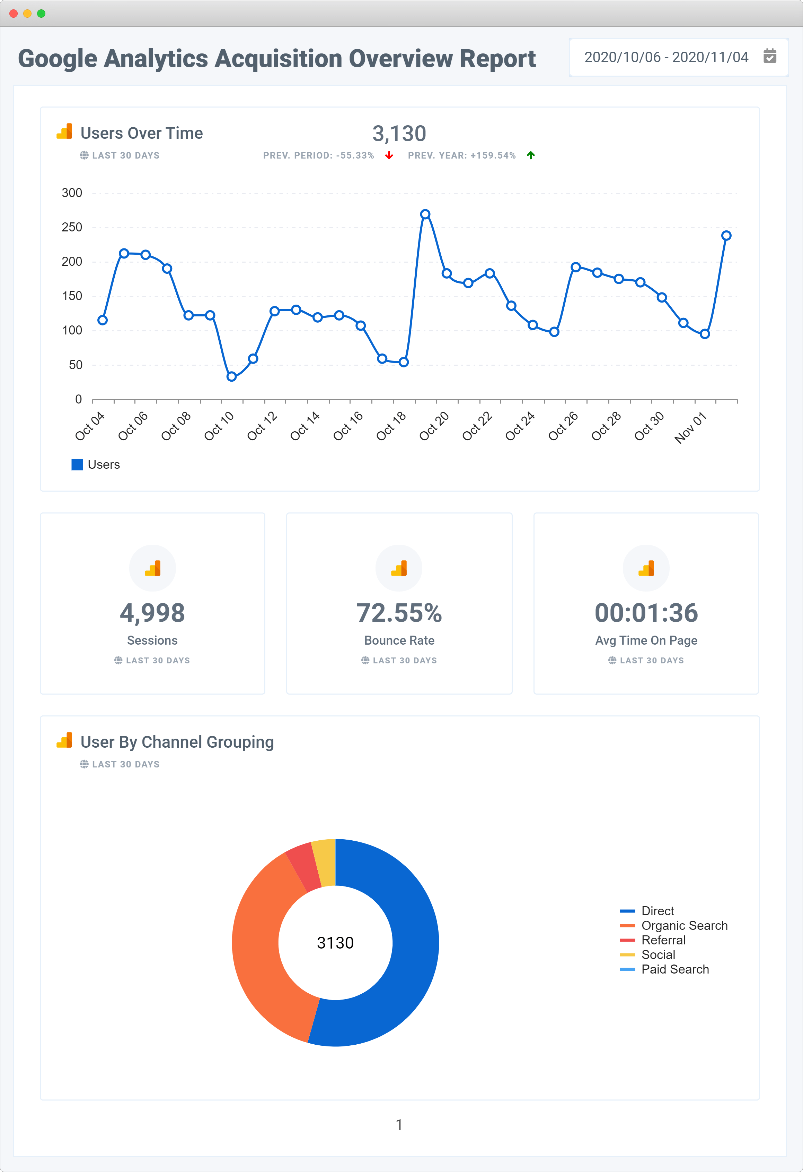
2.1 Acquisition - Chuyển đổi
Acquisition là mục nên dành nhiều thời gian để xem xét.
Thông tin của mục Acquisition chia nhỏ lưu lượng truy cập trang web của bạn đến từ nguồn nào.
Giúp đưa ra các đánh giá sáng suốt về hiệu suất của trang web hoặc hoạt động tiếp thị của bạn.
Nhấp vào "Acquisition" trong thanh bên chính ở bên trái.
All Traffic: bạn có thể thấy số lượng lưu lượng truy cập thực tế mà bạn đã nhận được từ một nguồn nhất định.
Channels được liệt kê trong All Traffic: Phần này liệt kê các nguồn chính đưa khách hàng đến trang web của bạn.
Từ tab "Channels", là thông tin giúp hiểu sâu hơn về hiệu suất của các nguồn cụ thể đưa khách hàng đến trang web của bạn, chẳng hạn:
Khách truy cập mạng xã hội,
Khách truy cập công cụ tìm kiếm,
Khách truy cập email,
v.v.

Slide 9
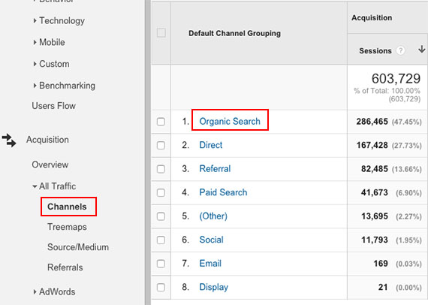
2.2 Organic Search Report
Trong Organic Search Report ta thực sự có thể thấy số lần website đã nhận được một lượt khách truy cập từ công cụ tìm kiếm.
Đầu năm 2012, Google đã thay đổi công cụ này để ẩn một phần lớn thông tin từ khóa, gây khó khăn cho việc lấy thông tin chính xác về các từ khóa mà khách hàng đang sử dụng để đến trang web của bạn.
Để xem Organic Search Report: nhấp tab Acquisition -> All Traffic -> Channels -> Organic Search.

Slide 10
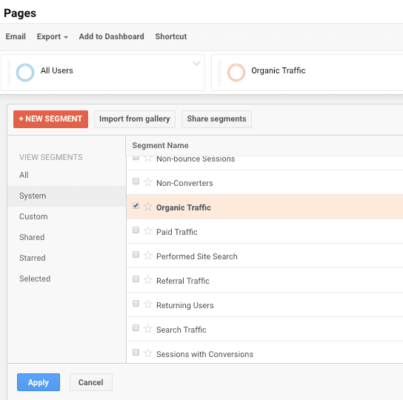
2.3 Segments
Hãy tưởng tượng nếu bạn có thể thu hẹp vào một phân khúc đối tượng cụ thể của mình, chẳng hạn:
Lưu lượng truy cập phải trả tiền,
Lưu lượng truy cập công cụ tìm kiếm,
Lưu lượng truy cập trên thiết bị di động, người dùng iPad, v.v.
->và ngay lập tức:
Xem những người dùng này đã thực hiện bao nhiêu yêu cầu,
Họ đang dành bao nhiêu thời gian trên trang web của bạn,
Họ đến từ quốc gia nào
Và họ đang bán được bao nhiêu.
Với Segment, bạn có thể xác định các phần đối tượng của mình có khả năng tạo ra nhiều yêu cầu hoặc doanh số hơn những khách hàng khác.
Bạn thậm chí có thể xác định các phần người dùng gặp khó khăn khi sử dụng trang web của bạn và nhận thông tin chi tiết để khắc phục những khu vực này nhằm đạt hiệu suất tốt hơn.

Slide 11
3. Một số thuật ngữ phân tích web
Thuật ngữ | Ý nghĩa
Số lần xem trang - Pageviews. | - Số lần xem trang được tính mỗi khi người dùng tải một trang trên trang web của bạn.
Số lần xem trang duy nhất - Unique Pageviews. | - Tương tự như một Lượt xem trang, nhưng nếu một người dùng tải một trang nhiều lần thì nó sẽ chỉ được coi là một Lượt xem trang duy nhất.
Phiên - Session | - Phiên là những gì xảy ra khi khách truy cập đến trang web và sau đó một số điểm đóng trình duyệt. - Nếu khách truy cập đó quay lại lần nữa, đây được tính là một phiên bổ sung.
Người sử dụng - User | - Nếu người dùng truy cập trang web của bạn và sau đó quay lại ở giai đoạn sau, thì đây được tính là một Người dùng duy nhất.
Tỷ lệ thoát - Bounce Rate | - Nếu một khách truy cập vào trang web của bạn, sau đó rời đi mà không truy cập bất kỳ trang nào nữa, thì đây là một lượt thoát. Phần trăm khách truy cập thoát là tỷ lệ thoát của bạn. - Nếu bạn tìm thấy một trang cụ thể có tỷ lệ thoát rất cao (+ 70%), đây có thể là dấu hiệu cho thấy khách truy cập không thích nội dung hoặc họ đang gặp sự cố kỹ thuật.
Tỷ lệ chuyển đổi - Conversion rate | - Một trong những số liệu quan trọng nhất cần theo dõi là tỷ lệ chuyển đổi trang web của bạn. - Tỷ lệ chuyển đổi là phần trăm Người dùng hoàn thành một hành động mong muốn.
Mục tiêu - Goals | - Mục tiêu là các mục tiêu tùy chỉnh mà bạn có thể thiết lập trong Google Analytics để theo dõi các mục tiêu kinh doanh cụ thể hoặc các mục tiêu bạn có thể có cho trang web của mình.

Slide 12
4. Theo dõi cuộc gọi
Công nghệ phân tích trang web và VOIP đã phát triển với tốc độ cực nhanh trong vài năm qua. 👍
Bây giờ đã khác trước đây: rẻ hơn và dễ hơn.
Bạn có thể theo dõi các cuộc gọi của mình đến mức chi tiết bao gồm:
Việc khám phá nguồn gốc của mỗi cuộc gọi điện thoại (Google, Facebook, Google Ads, v.v.)
Thậm chí khám phá từ khóa hoặc quảng cáo cụ thể mà một cuộc gọi điện thoại bắt nguồn.
Dynamic number insertion - chèn số động:
Hiển thị các số điện thoại khác nhau cho những người dùng khác nhau, tùy thuộc vào nơi họ đến.
Sau đó theo dõi nó trong nền tảng và trình bày dữ liệu cho bạn.
Tất cả đều gọn gàng và ngăn nắp, trên màn hình báo cáo hoặc ứng dụng dành cho thiết bị di động.

Slide 13
4.1 Các điểm chính để triển khai theo dõi cuộc gọi
1. Nếu bạn dựa vào SEO, hoặc SEO địa phương, điều quan trọng là phải giữ số điện thoại "thực" của bạn hiển thị trên trang web của bạn, cho cả người dùng tìm kiếm và Google-bot.
Đảm bảo rằng nhà phát triển của bạn biết điều này và luôn hiển thị số “thực” của bạn cho những người dùng này trong nền tảng theo dõi cuộc gọi.
Nếu bạn không làm điều này, dữ liệu “NAP” (Tên, Địa chỉ, Số điện thoại) được hiển thị trên trang web của bạn có thể trở nên không nhất quán và có tác động tiêu cực đến thứ hạng tìm kiếm.
2. Đảm bảo rằng nền tảng theo dõi cuộc gọi tích hợp với Google Ads và Google Analytics.
3. Nếu bạn đang sử dụng hệ thống CRM, như Salesforce, v.v., bạn nên kiểm tra các liên kết của hệ thống theo dõi cuộc gọi với CRM cụ thể của bạn.
4. Cuối cùng, nếu bạn đang sử dụng WordPress hoặc CMS khác, hãy đảm bảo nền tảng theo dõi cuộc gọi có plugin cho CMS cụ thể của bạn để dễ dàng thiết lập.
-> Nếu nền tảng có một plugin cho phần mềm đang chạy trang web của bạn, điều này thường có nghĩa là bạn có thể thiết lập trong chưa đầy một giờ hoặc lâu hơn.

Slide 14


4.2 Nền tảng theo dõi cuộc gọi phổ biến
Call Rail - https://www.callrail.com/
Call Rail phổ biến vì dễ sử dụng, hỗ trợ quốc tế, tích hợp với Google Analytics, Google Ads, WordPress, Salesforce và tính linh hoạt.
Nó cũng bao gồm các tính năng như nhắn tin văn bản, định tuyến địa lý, thư thoại …. Các gói bắt đầu từ $ 45 mỗi tháng.
Call Tracking Metrics - https://www.calltrackingmetrics.com/
Call Tracking Metrics là một nền tảng phổ biến khác, cũng cung cấp hỗ trợ quốc tế, tích hợp Google Analytics, Google Ads, WordPress và các tính năng tổng thể, tương tự như Call Rail.
Các gói bắt đầu từ $ 39 mỗi tháng.

Slide 15


5. Các công cụ phân tích web khác
Crazy Egg - Free to start. $24/month - https://www.crazyegg.com/
Nếu bạn muốn có hình trực quan về cách khách truy cập hành vi trên trang web của bạn khi họ đến, Crazy Egg là một công cụ phù hợp.
Với Crazy Egg, bạn có thể nhận được bản đồ nhiệt về nơi khách truy cập nhấp vào trang. Bạn cũng có thể xem bản đồ nhiệt về khoảng cách mà khách truy cập cuộn xuống trang.
Visual Website Optimizer – 30 days free trial - https://vwo.com/
Visual Website Optimizer là một công cụ phân tích kiểm tra phân tách website.
Bạn có thể phân chia thử nghiệm các biến thể khác nhau của trang web và xem phiên bản nào tạo ra nhiều doanh thu hoặc chuyển đổi hơn và tăng doanh số bán hàng tổng thể của bạn.

Slide 16

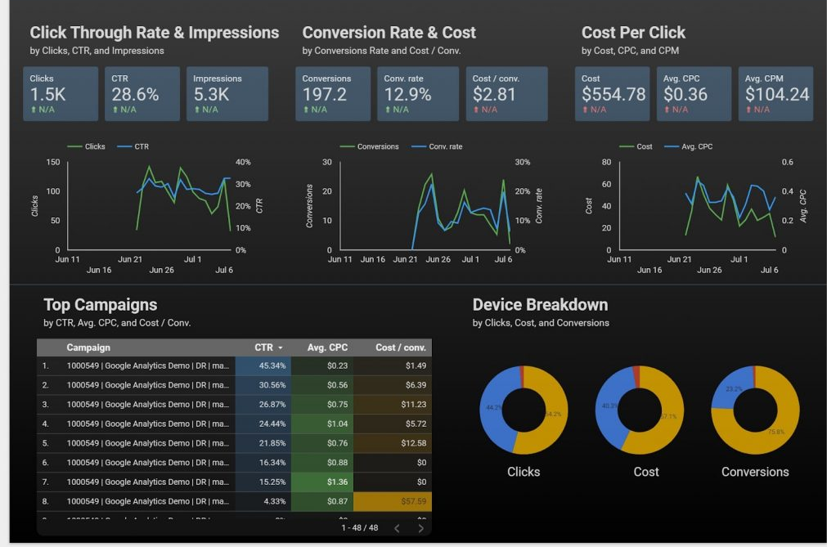
5. Các công cụ phân tích web khác
Google Tag Assistant - https://get.google.com/tagassistant/
Google Tag Assistant là một công cụ miễn phí (extension), để chẩn đoán bất kỳ vấn đề nào với các thẻ như Google Tag Manager, Google Analysic trên web.
Nó phù hợp cho web developer để chẩn đoán sự cố.
Google Data Studio - https://datastudio.google.com/overview
Nếu bạn là người không thích dữ liệu thì bạn sẽ có cách khắc phục với Google Data Studio.
Data Studio rất chuyên nghiệp, nó có thể tạo báo cáo trực quan để bạn có thể theo dõi hầu hết mọi thứ:
cuộc gọi,
chiến dịch quảng cáo trên các nền tảng khác nhau,
xếp hạng tìm kiếm,
khách hàng tiềm năng của Salesforce,
hệ thống sổ sách kế toán của bạn …
Miễn phí.

Slide 17
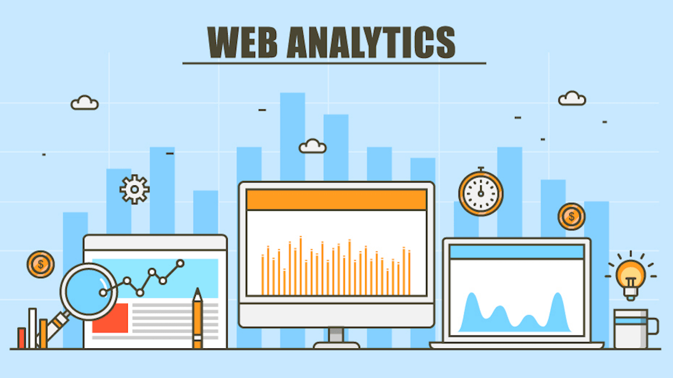
Tổng kết

Slide 18
Bài tập
1. Tạo tài khoản Google Analytics sau đó phân tích website của mình theo bài học phần 2.
2. Triển khai việc theo dõi cuộc gọi cho website (nếu có).
3. Sử dụng một số công cụ phân tích web khác được đề cập ở phần 5 và ghi nhận lại quá trình sử dụng (slide 15 -16).

Slide 19
Question & Answer

